Slide 1
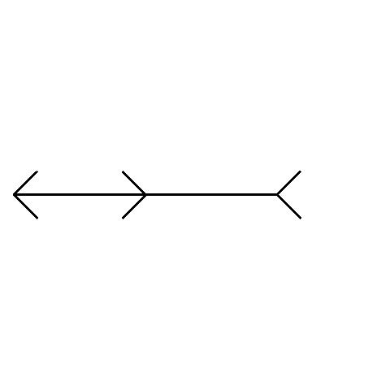
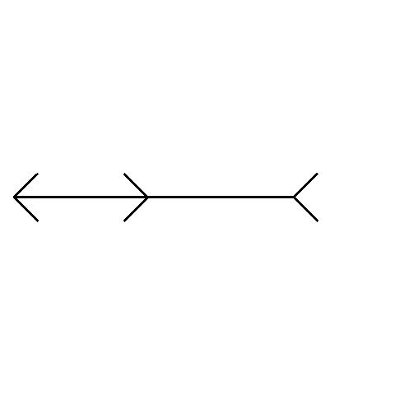
Standardreiz
Vergleichsreiz
Notes:
A=10, B=11

Slide 2
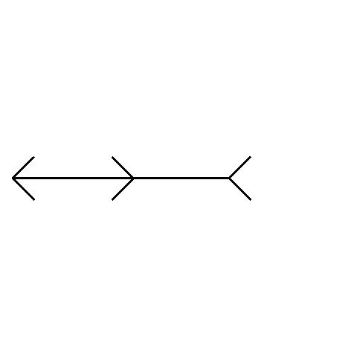
Standardreiz
Vergleichsreiz
Notes:
A=10, B=8

Slide 3
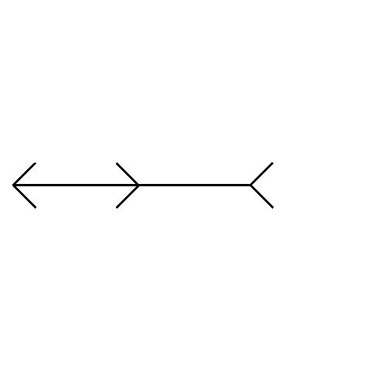
Standardreiz
Vergleichsreiz
Notes:
A=10, B=9

Slide 4
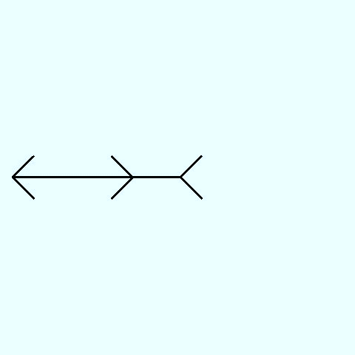
Standardreiz
Vergleichsreiz
Notes:
A=10, B=4

Slide 5
Standardreiz
Vergleichsreiz
Notes:
A=10, B=10

Slide 6
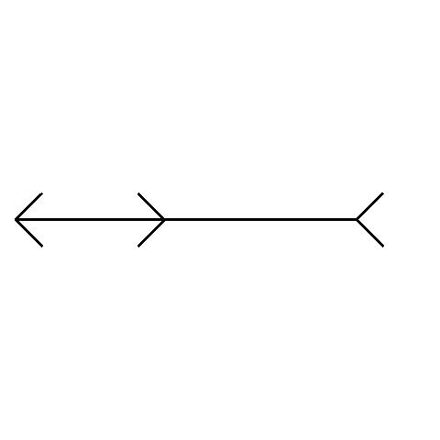
Standardreiz
Vergleichsreiz
Notes:
A=10, B=13

Slide 7
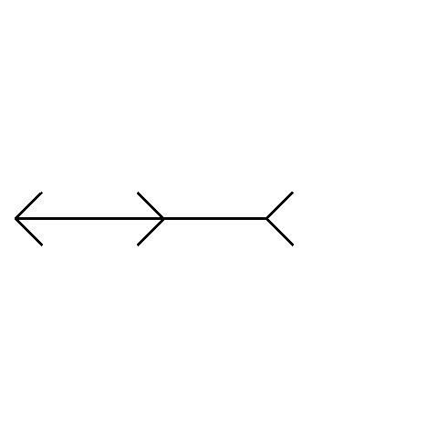
Standardreiz
Vergleichsreiz
Notes:
A=10, B=7

Slide 8
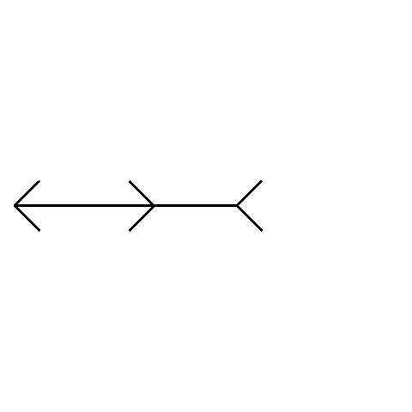
Standardreiz
Vergleichsreiz
Notes:
A=10, B=6

Slide 9
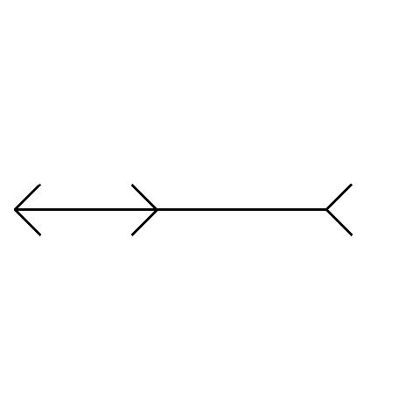
Standardreiz
Vergleichsreiz
Notes:
A=10, B=12

Slide 10
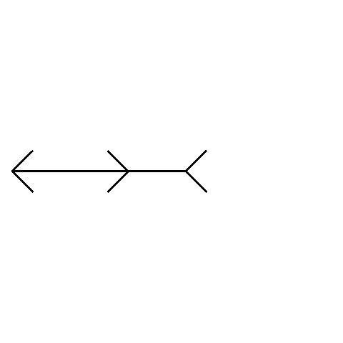
Standardreiz
Vergleichsreiz
Notes:
A=10, B=5

Slide 11
Standardreiz
Vergleichsreiz
Notes:
A=10, B=10

Slide 12
Standardreiz
Vergleichsreiz
Notes:
A=10, B=11

Slide 13
Standardreiz
Vergleichsreiz
Notes:
A=10, B=8

Slide 14
Standardreiz
Vergleichsreiz
Notes:
A=10, B=4

Slide 15
Standardreiz
Vergleichsreiz
Notes:
A=10, B=9

Slide 16
Standardreiz
Vergleichsreiz
Notes:
A=10, B=13

Slide 17
Standardreiz
Vergleichsreiz
Notes:
A=10, B=5

Slide 18
Standardreiz
Vergleichsreiz
Notes:
A=10, B=7

Slide 19
Standardreiz
Vergleichsreiz
Notes:
A=10, B=12

Slide 20
Standardreiz
Vergleichsreiz
Notes:
A=10, B=6

Slide 21
Standardreiz
Vergleichsreiz
Notes:
A=10, B=10

Slide 22
Standardreiz
Vergleichsreiz
Notes:
A=10, B=8

Slide 23
Standardreiz
Vergleichsreiz
Notes:
A=10, B=11

Slide 24
Standardreiz
Vergleichsreiz
Notes:
A=10, B=9

Slide 25
Standardreiz
Vergleichsreiz
Notes:
A=10, B=4

Slide 26
Standardreiz
Vergleichsreiz
Notes:
A=10, B=13

Slide 27
Standardreiz
Vergleichsreiz
Notes:
A=10, B=6

Slide 28
Standardreiz
Vergleichsreiz
Notes:
A=10, B=7

Slide 29
Standardreiz
Vergleichsreiz
Notes:
A=10, B=12

Slide 30
Standardreiz
Vergleichsreiz
Notes:
A=10, B=5

Slide 31

Laden Sie Ihre Werte (in einer Exceltabelle) bitte hier hoch: https://hmupm-my.sharepoint.com/:f:/g/personal/florian_kattner_hmu-potsdam_de/EqtK0GA2WeRHpXf8oN6zWkIBxKHgEEOQSid_UcVqCQ4wTw?e=VllUVS

